Slide 1


INSTITUTO POLITÉCNICO NACIONAL
ESCUELA SUPERIOR DE INGENIERÍA MECÁNICA Y ELÉCTRICA
SISTEMA DE GESTIÓN ESCOLAR QUE PERMITA LA ADMINISTRACIÓN DE PERSONAL DOCENTE Y ESTUDIANTIL PERSONAL ADMINISTRATIVO DENTRO DE UNA INSTITUCIÓN ACADÉMICA DE MANERA REMOTA
Integrante
César Rodríguez Calderón

Slide 2

Objetivo
Desarrollar un sistema de control escolar en línea para cualquier tipo de institución académica pública o privada para ayudarlos al alta de profesores y/o alumnos, actualización de contactos, asignación de profesores a los diferentes cursos, obtener lista de cursos y su disponibilidad, dar capacidad a un alumno de inscribirse a un curso, promoviendo la administración de tal institución de una manera remota por medio de una interfaz de programación de aplicaciones.

Slide 3
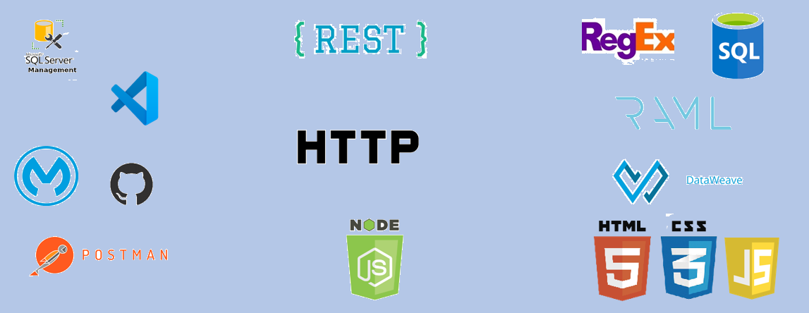











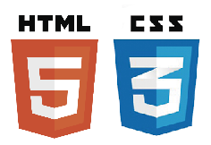



HERRAMIENTAS DE SOFTWARE Y TECNOLOGIAS
Herramientas
Tecnologías
Lenguajes

Slide 4
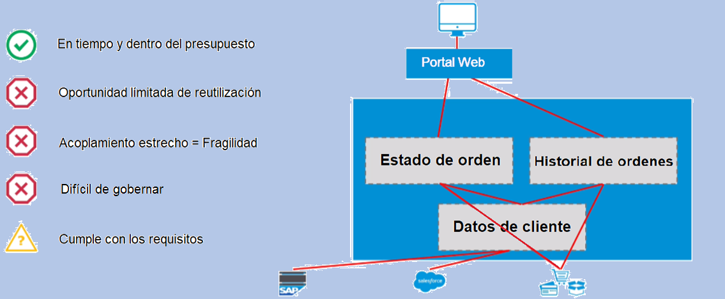
Desarrollo de aplicaciones actualmente

Slide 5
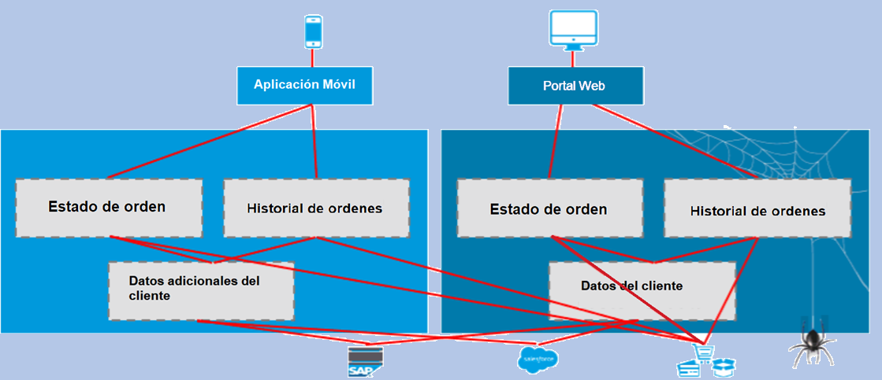
Área de oportunidad

Slide 6
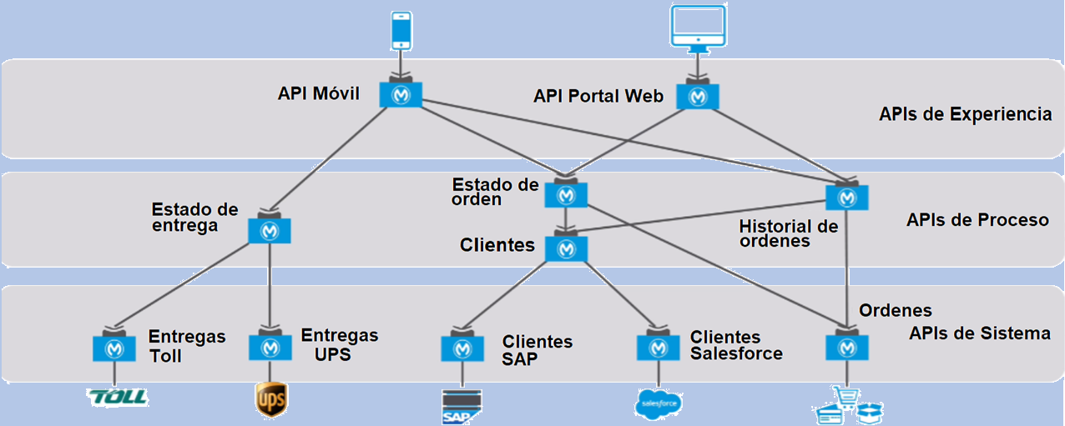
¿qué es la conectividad API-Led?
El objetivo principal de la conectividad API-Led es habilitar la integración de flujos para ser reutilizados por la plataforma de integración, agentes internos o externos.

Slide 7
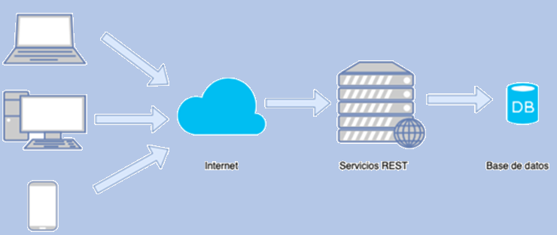
Servicios REST
La transferencia de estado representacional REST es una interfaz para conectar varios sistemas basados en el protocolo HTTP y nos sirve para obtener y generar datos en formatos muy específicos, como en notación de objetos de JavaScript JSON.

Slide 8
Ejemplos de recursos REST
/cursos
GET: Este método permite obtener la lista de cursos
/cursos/{clave}
GET: Permite obtener información de un curso en específico con la clave del curso
/cursos/{clave}/alumno
PUT: Permite a un alumno inscribirse a un curso con la clave del curso y la matricula del alumno en el cuerpo
DELETE: Permite dar de baja a un alumno de un curso con la clave del curso y la matricula del alumno en el cuerpo

Slide 9
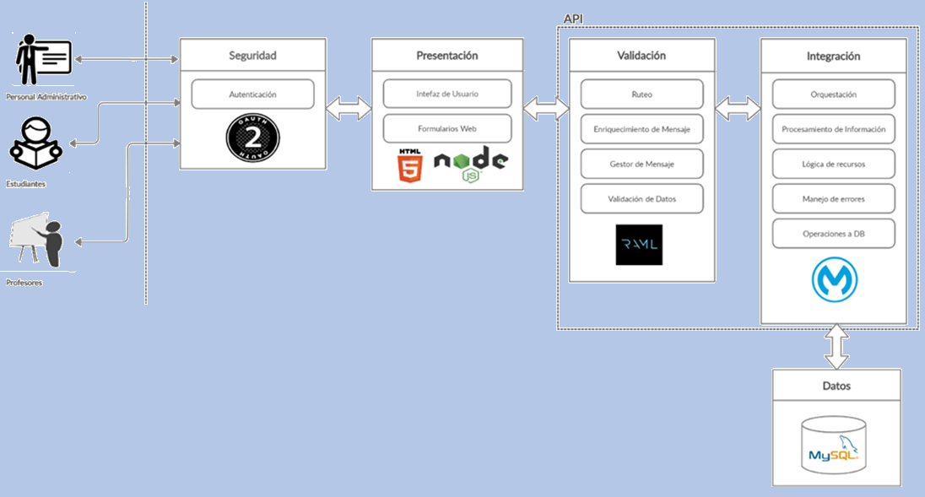
Arquitectura
El flujo de ejecución del sistema es de izquierda a derecha, cuando la API ejecuta alguna operación en la base de datos responde el contenido o el estatus correspondiente a la capa de presentación.

Slide 10
Operatividad para cada agente
Agentes | Funciones
Personal Administrativo | Alta de un profesor Alta de un alumno Actualización de un contacto Actualización de una dirección Asignar un profesor a un curso
Profesores | Obtener lista de cursos disponibles Consultar información sobre un curso disponible Inscribir alumno a un curso Remover alumnos inscritos a un curso Actualizar el programa de un curso
Estudiantes | Obtener lista de cursos disponibles Consultar información sobre un curso disponible Inscribirse a un curso

Slide 11
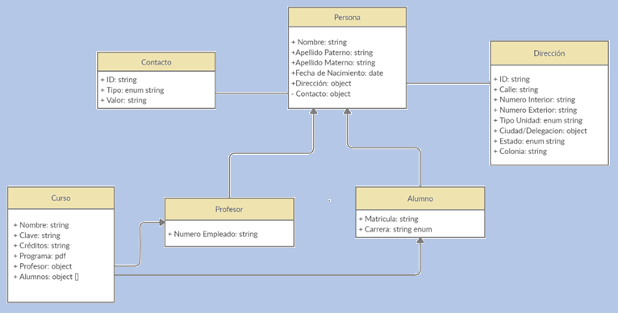
ESTRUCTURAS DE DATOS
Esta es la información de los usuarios que abarca el proyecto, en donde se pueden hacer generalizaciones o especialidades de datos u objetos. Esto permite a nivel de desarrollo la reutilización de estructuras de datos que están relacionadas y al mismo tiempo son independientes, en base a esta estructura se desarrolló la estructura de la base de datos.

Slide 12
Diccionario de datos
El objetivo de un Diccionario de Datos es marcar reglas de sintaxis, nomenclaturas, y documentar a lo largo del desarrollo o proyecto. Ayudan a tener un mejor control de la información que entra/sale de la API REST, bajo reglas que a la institución le interesa mantener.
Atributo | Tipo | Requerido | Nota
Matricula | String | Sí | La matrícula de un alumno está compuesta de la siguiente manera: 99999999-XXXXXX-XX99 Donde: X representa una letra 9 representa un dígito
Carrera | String | Si | La institución ofrece las siguientes carreras: Actuaria Administración Agropecuaria Antropología Arquitectura Arquitectura de Paisaje Arte y Diseño Artes Visuales
Alumno

Slide 13
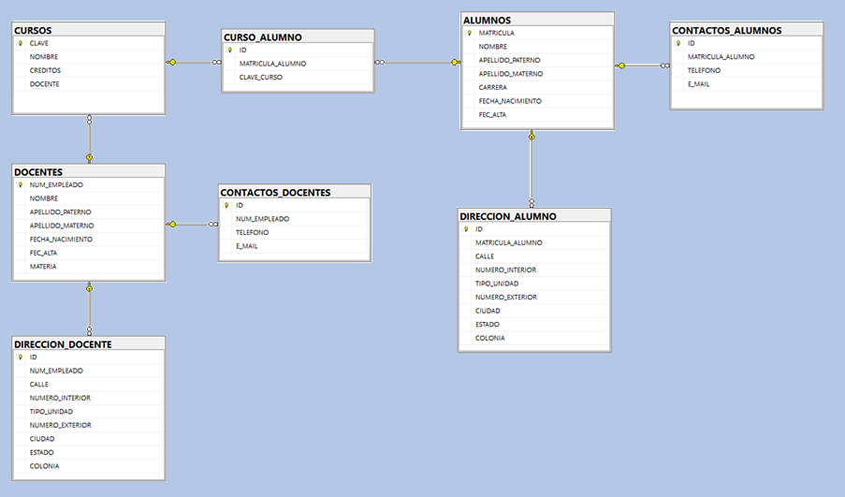
Base de datos
En la figura se puede observar el diseño de la base de datos de este proyecto, cada una de las tablas tiene relación con otra por medio de llaves foráneas con relaciones de renglón uno a uno y uno a muchos.

Slide 14
Análisis Económico
Perfil | Tiempo | Costo
Desarrollador MuleSoft Junior | 1 mes | 18 000 m.n.
Desarrollador Frontend | 2 Semanas | 11 000 m.n.
Desarrollador de Base de Datos | 2 Semanas | 10 000 m.n.
 | 2 meses | 39 000 m.n.

Slide 15
Conclusión
MuleSoft es la herramienta perfecta para la orquestación de las comunicaciones entre múltiples sistemas, permite disponer de un punto común donde gestionar todas las integraciones de nuestro ecosistema de aplicaciones sin necesidad de tener conocimientos técnicos avanzados, abstrayéndose en cierta medida, de la tecnología utilizada.

Slide 16
Gracias !

